Slide 1
bernalaug@gmail.com
cesar.bernal@unisabana.edu.co

Slide 2
Capítulo 9
Control administrativo e indicadores de gestión

Slide 3
”El exceso de control conduce a su pérdida”.
Giorgio Nardone
”A todos nos gusta pensar que tenemos cierto control sobre nuestras vidas y muchas veces nos engañamos a nosotros mismos pensando que estamos al mando. Pero, entonces, pasa algo que nos recuerda que el mundo funciona con sus propias reglas y no con las nuestras. Que solo estamos de paso”.
Anónimo

Slide 4
9.1 Competencias del capítulo
Entiende el significado del control administrativo.
Conoce los diferentes enfoques del control administrativo.
Identifica la relación entre el control y la cultura organizacional.
Reconoce la importancia de los avances tecnológicos de la industria 4.0 y las TIC en el proceso del control.
Identifica diferentes herramientas para realizar el control administrativo y los sistemas integrales de gestión organizacional.
Comprende la relación entre el control administrativo y los sistemas integrales de gestión organizacional.
Comprende la importancia de los indicadores de gestión en el control administrativo.
Comprende los aspectos generales sobre el cuadro de mando integral como modelo de sistema integral de gestión.
Reconoce importancia del comportamiento ético en el control.

Slide 5
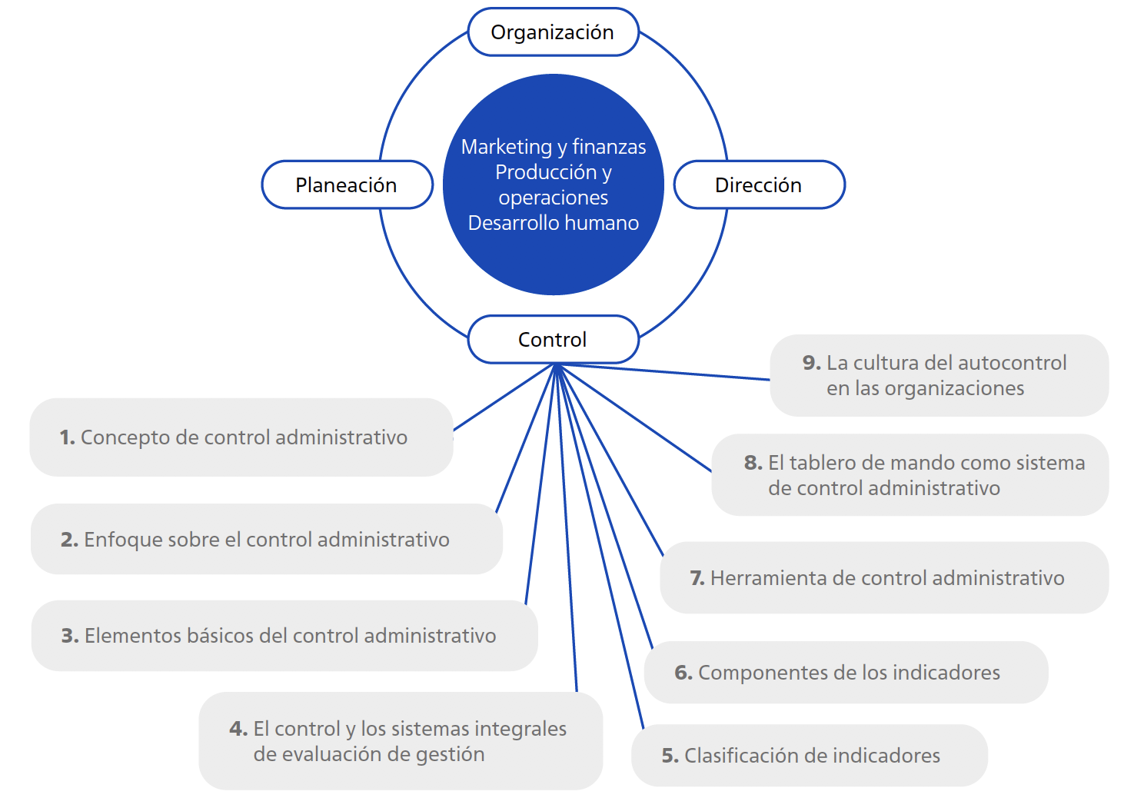
9.2 Control administrativo y su relación con las áreas funcionales

Slide 6
9.3 Enfoques sobre el control administrativo

Slide 7
9.4 Control y cultura organizacional
Una cultura organizacional sólidamente fundamentada en valores humanos y normas sociales que propician el desarrollo integral (humano, organizacional, social, de protección medioambiental, etc.) es el criterio más eficaz para el control integral del comportamiento responsable de las personas en la organización y el de la organización en la fijación y el logro de los objetivos.
Las organizaciones con una sólida cultura organizacional, tienen sistemas de control basados en la confianza mutua, el respeto y la honestidad.

Slide 8
9.5 Control y tecnologías 4.0 y de la información y las comunicaciones
Los avances tecnológicos son excelentes herramientas para contribuir a mejorar la productividad, la calidad, facilitar la comunicación, las relaciones con los clientes, las relaciones con el entorno y el control administrativo; siempre y cuando se utilicen de forma adecuada y estratégica.
Estas tecnologías cada vez transforman más la manera de trabajar, de gestionar y controlar los recursos (físicos, financieros, información y demás) y de optimizar el potencial de las personas.

Slide 9
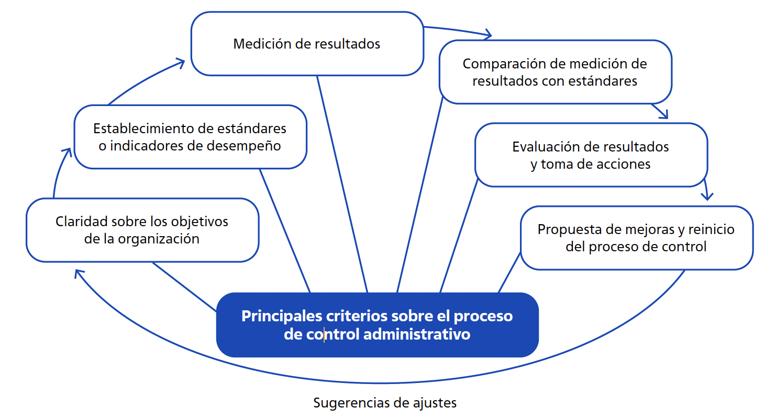
9.6 Criterios para el control administrativo

Slide 10
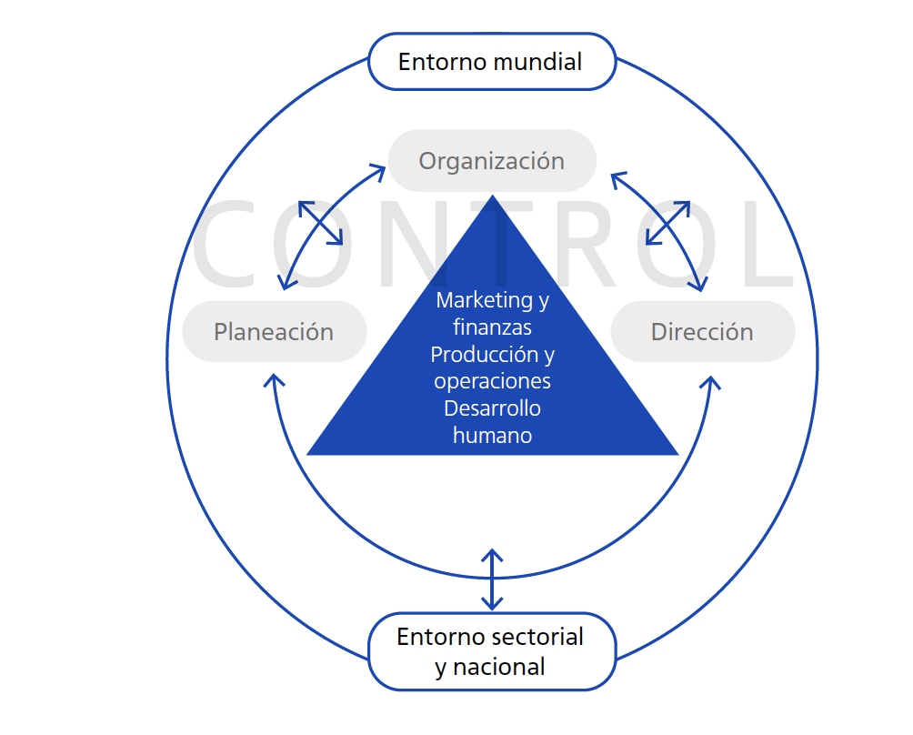
9.7 Control y sistema de evaluación de gestión

Slide 11
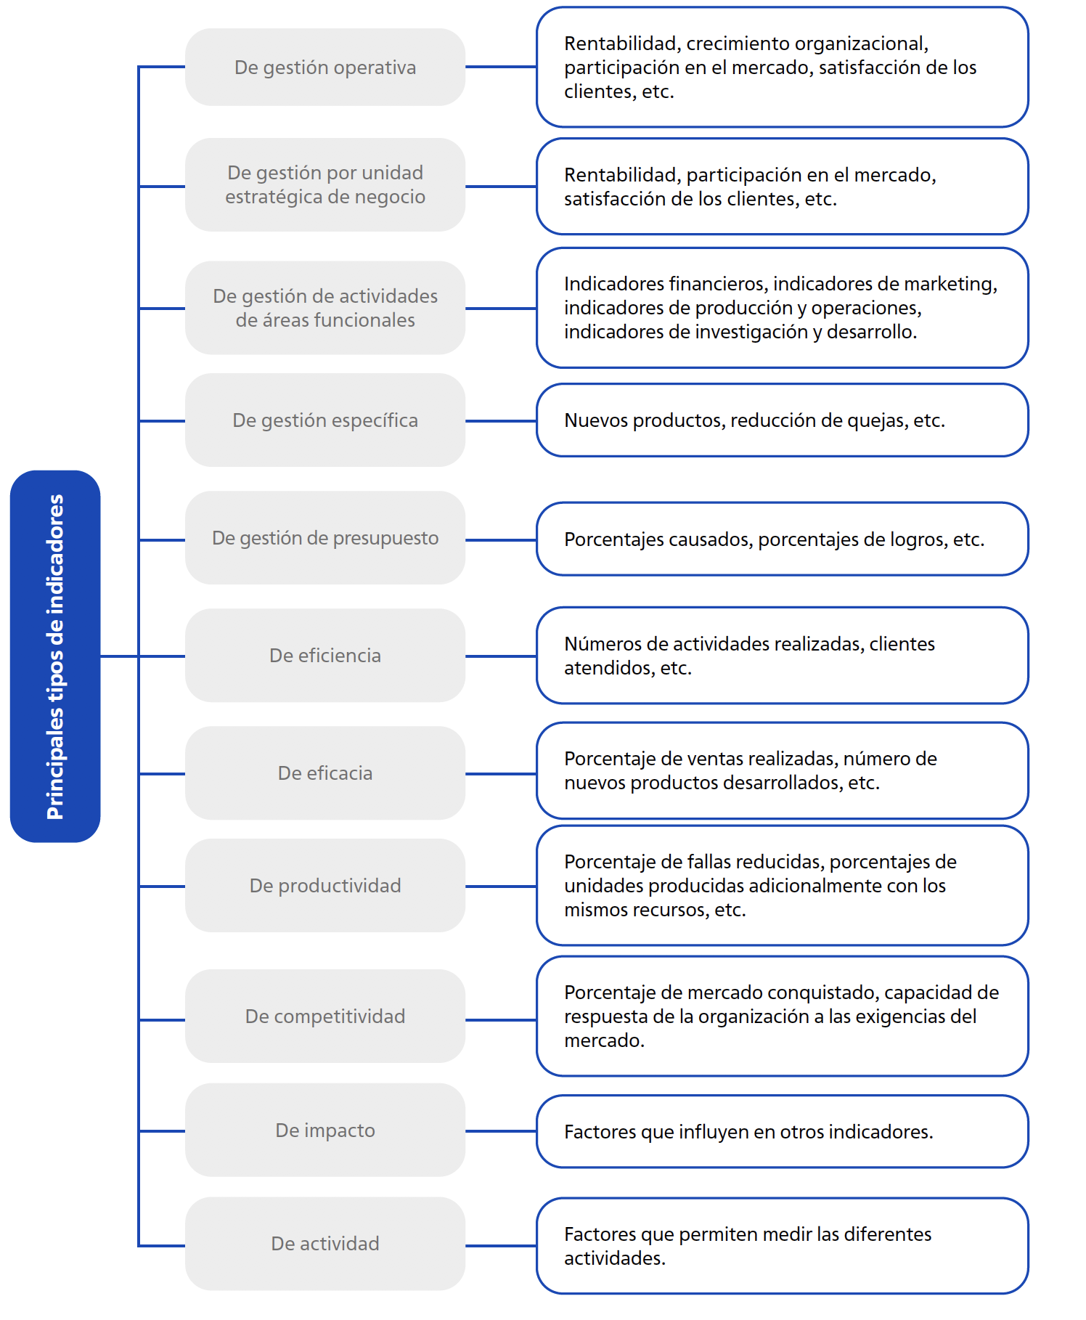
9.8 Tipos de indicadores de gestión

Slide 12
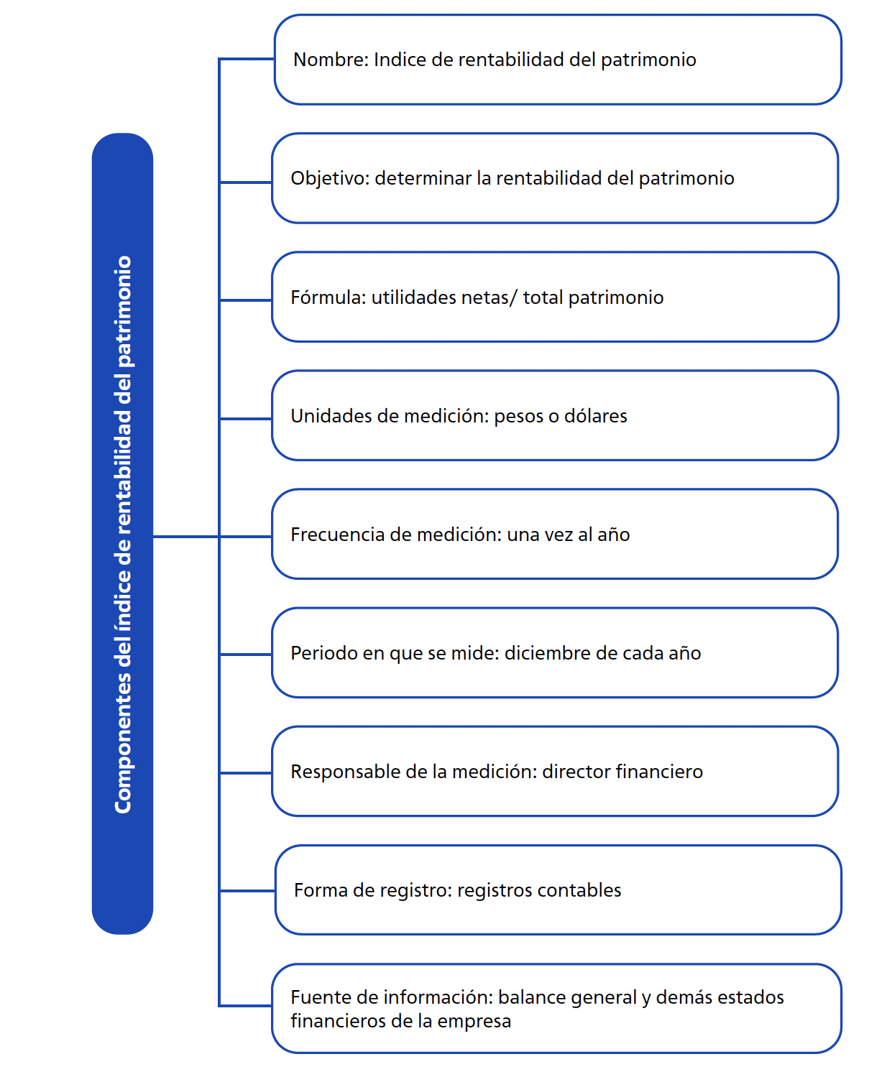
9.9 Componentes de los indicadores de gestión

Slide 13
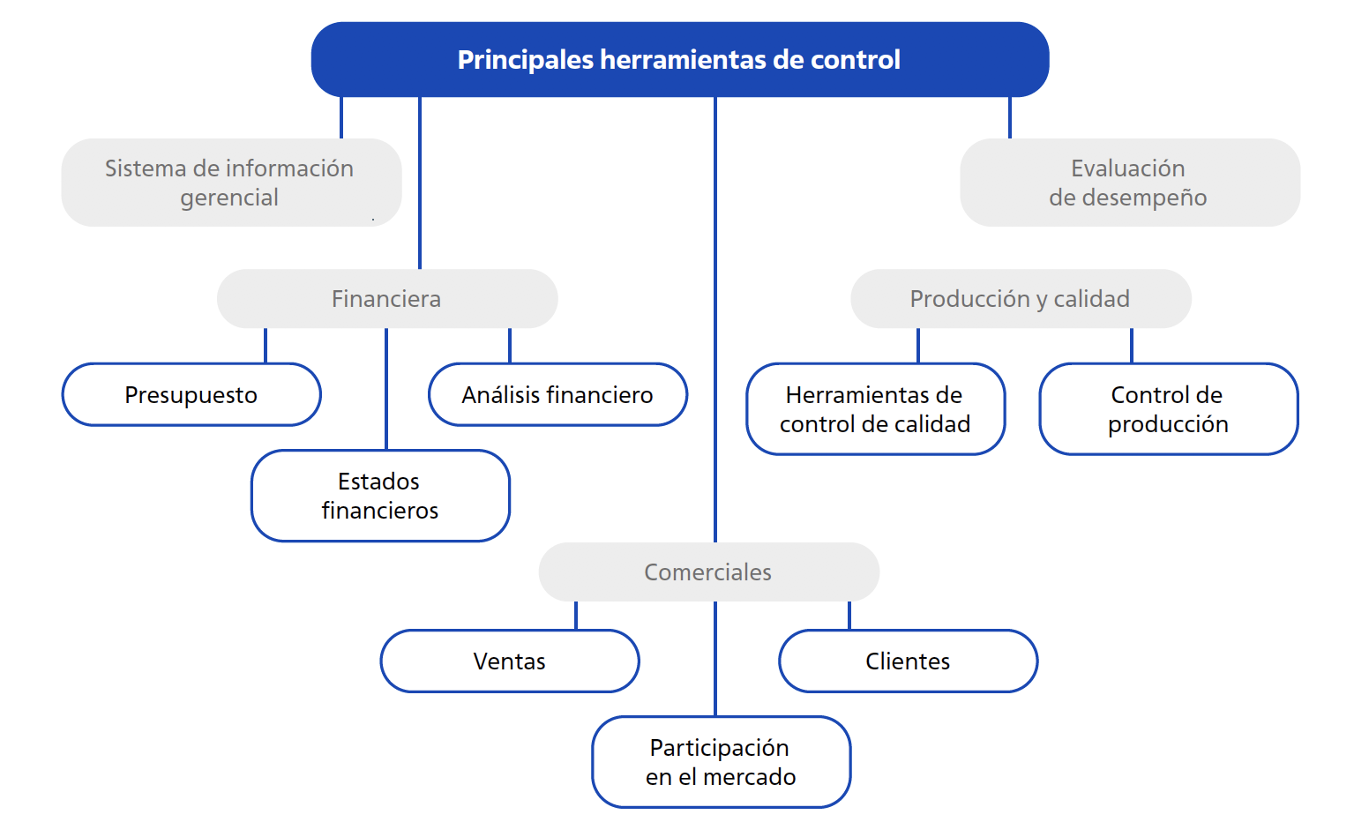
9.10 Herramientas para el control administrativo

Slide 14
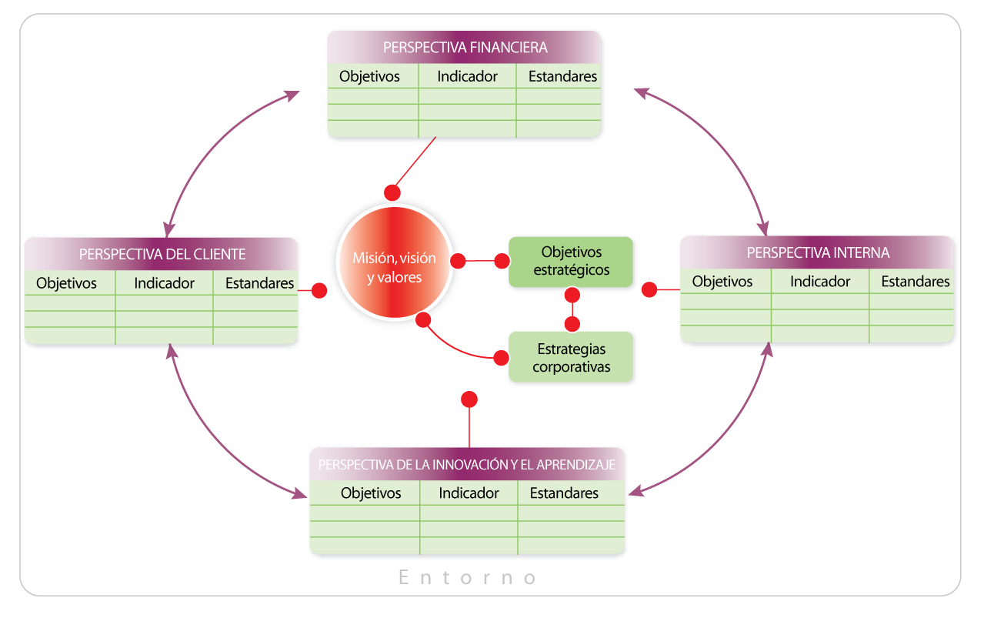
9.11 Control administrativo y tablero de mando

Slide 15
9.12 Control y comportamiento ético
Las empresas realmente éticas no se limitan a los programas de gestión ética, sino que van más allá del cumplimiento de normas y procedimientos de forma eficaz.
La gestión ética debe ser un proceso, no un resultado, debe estar en todas las prácticas de gestión.
La planeación y demás acciones administrativas deben estar inspiradas en los valores humanos de la organización y no orientadas exclusivamente a resultados económicos.
El sistema de control con fundamento en la ética debe crear valor para todos y cada uno de los grupos de interés de la organización.

